Slide 1

Заключение
Счетного комитета по контролю за исполнением республиканского бюджета к Отчету Правительства Республики Казахстан об исполнении республиканского бюджета за 2016 год
Астана, 2017 год

Slide 2
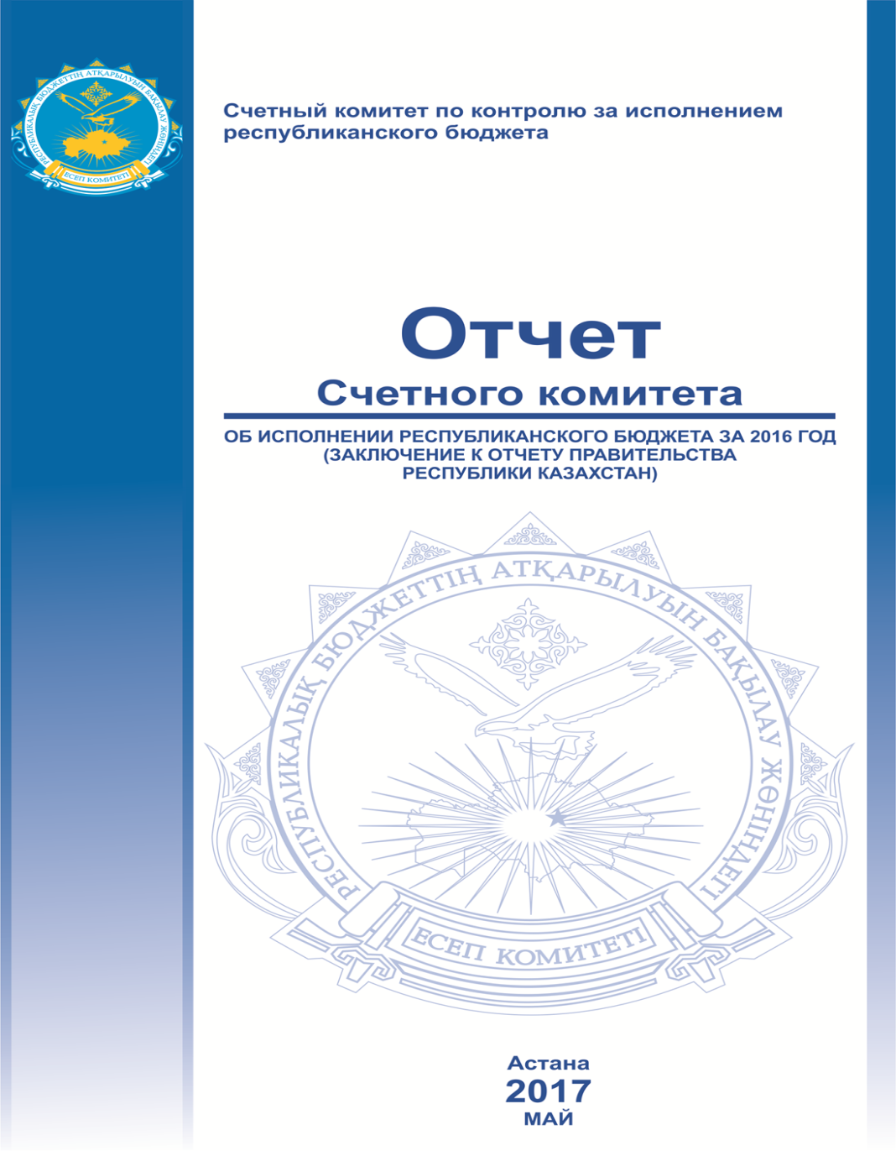
Слайд № 1
НОВЫЕ ПОДХОДЫ СЧЕТНОГО КОМИТЕТА
ЦЕЛЬ: изучение причин совершения нарушений и выработка предложений для их предупреждения в будущем
Оценка достижения результатов бюджетных программ в отношении всех центральных государственных органов
Оценка эффективности реализации документов системы государственного планирования (правительственных программ)
Оценка эффективности управления активами субъектов квазигосударственного сектора
Оценка эффективности использования средств, выделенных регионам

Slide 3
МАКРОЭКОНОМИЧЕСКИЕ ПОКАЗАТЕЛИ
Слайд № 2
Динамика развития отраслей экономики
Динамика роста горнодобывающей и обрабатывающей промышленности
Сохранение положительных темпов роста, за исключением отдельных секторов, непосредственно зависимых от внешней конъюнктуры

Slide 4
Слайд № 3
ИСПОЛНЕНИЕ ПОСТУПЛЕНИЙ В НАЦИОНАЛЬНЫЙ ФОНД
ЗА 2016 ГОД
Поступления в Национальный фонд снизились в 8 раз по сравнению с 2015 годом (10,8 трлн. тг.)
ДИНАМИКА ПОКАЗАТЕЛЕЙ ВНЕШНЕЙ ТОРГОВЛИ МИРОВОЙ ЦЕНЫ НА НЕФТЬ

Slide 5
Слайд № 4
СТРУКТУРА ЭКСПОРТА
Изменение структуры экспорта в сторону ее несырьевой части не произошло, что создает риски недостижения поставленных задач по диверсификации экономики

Slide 6
ИСПОЛНЕНИЕ ПАРАМЕТРОВ РЕСПУБЛИКАНСКОГО
БЮДЖЕТА ЗА 2016 ГОД
Слайд № 5
Требуется системный подход к корректировке принятых Правительством решений

Slide 7
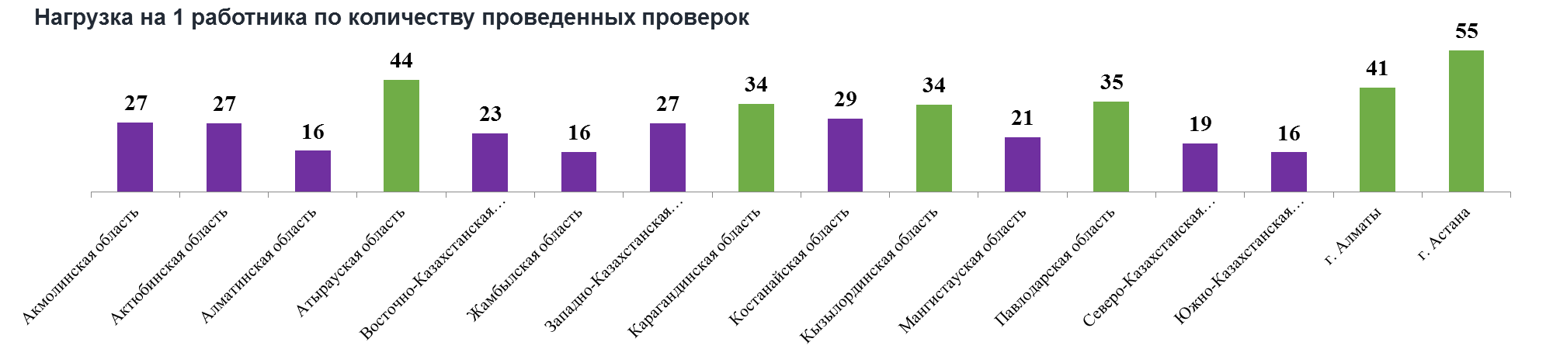
Слайд № 7
НАЛОГОВОЕ И ТАМОЖЕННОЕ АДМИНИСТРИРОВАНИЕ
1. Нормативно-методологическое обеспечение
Многоуровневое и сложное законодательство для правоприменения Методологические документы содержат нормы, позволяющие применять вариативные решения
2. Кадровое обеспечение
Неравномерность нагрузки на работников фискальных органов в региональном разрезе
Снижение качества проводимых проверок, несвоевременность их завершения и принятия мер налогового контроля Несвоевременное прогнозирование рисков
3. Исполнительская дисциплина

Slide 8
Слайд № 6
ДИНАМИКА НЕДОИМКИ ПО НАЛОГАМ И ДРУГИМ ОБЯЗАТЕЛЬНЫМ ПЛАТЕЖАМ В БЮДЖЕТ
ЗА 2015-2016 ГОДЫ
Краткосрочный эффект примененных мер администрирования по снижению образовавшейся задолженности
млрд. тенге

Slide 9
Слайд № 8
ДИНАМИКА ГОСУДАРСТВЕННОГО ЗАИМСТВОВАНИЯ
Каждый шестой заимствованный на внешнем рынке тенге был излишним

Slide 10
Слайд № 9
ИСПОЛЬЗОВАНИЕ СРЕДСТВ РЕСПУБЛИКАНСКОГО
БЮДЖЕТА ЦЕНТРАЛЬНЫМИ ГОСУДАРСТВЕННЫМИ ОРГАНАМИ
Неэффективно использовано 267,9 млрд. тенге
36 млрд. тенге
неосвоение средств республиканского бюджета возврат неиспользованных (недоиспользованных) целевых трансфертов, разрешенных к доиспользованию по решению Правительства и не разрешенных к доиспользованию в 2017 году, а также использованных не по целевому назначению сумма неиспользованных бюджетных кредитов нарушения, установленные органами государственного аудита, допущенные при использовании средств республиканского бюджета 2016 года остатки средств, выделенных в 2016 году квазигосударственному сектору на формирование и увеличение уставного капитала и выполнение государственного задания
14,5 млрд. тенге
1,6 млрд. тенге
189,8 млрд. тенге
26 млрд. тенге

Slide 11
Слайд № 10
СИСТЕМНЫЕ НЕДОСТАТКИ, ДОПУЩЕННЫЕ ПРИ ИСПОЛНЕНИИ
БЮДЖЕТА АДМИНИСТРАТОРАМИ РЕСПУБЛИКАНСКИХ
БЮДЖЕТНЫХ ПРОГРАММ
Недостижение показателей прямых и конечных результатов бюджетных программ при полном освоении бюджетных средств
Значительное превышение фактически достигнутых показателей над плановыми
Констатация факта достижения показателей по распределяемым бюджетным программам при перечислении средств местным исполнительным органам
Отсутствие в отдельных случаях показателей по распределяемым бюджетным программам, единиц измерения и методики подсчета достигнутых результатов
Отсутствие взаимоувязки прямых и конечных показателей бюджетных программ между собой, приводящее к достижению конечных показателей при значительном неисполнении плановых мероприятий

Slide 12



Слайд № 11
ОЦЕНКА ИСПОЛНЕНИЯ ГОСУДАРСТВЕННЫХ И ПРАВИТЕЛЬСТВЕННЫХ ПРОГРАММ
Несбалансированность основных параметров государственных и правительственных программ между собой и с документами системы государственного планирования вышестоящего уровня
Практика инициирования постановки на утрату программных документов до окончания срока их завершения либо кардинальное изменение условий их реализации
Отсутствуют должная координация и взаимодействие с соисполнителями программ, а также статистический учет отдельных показателей, имеются существенные различия многих отчетных данных государственных органов, финансовых агентов и операторов

Slide 13

Слайд № 12
АНАЛИЗ ИСПОЛНЕНИЯ СРЕДСТВ РЕСПУБЛИКАНСКОГО БЮДЖЕТА, ВЫДЕЛЕННЫХ РЕГИОНАМ
Имеет место межрегиональное различие в темпах экономического роста регионов, основных показателях по доходам населения, бюджетной обеспеченности, налоговым поступлениям, а также по уровню безработицы
Максимальное значение бюджета на душу населения (в г. Астане – 462,4 тыс. тенге) превышает минимальное (в Карагандинской области – 172,8 тыс. тенге) в 2,7 раза
Самыми низкодоходными регионами на душу населения являются Южно-Казахстанская (41,6 тыс. тенге) и Жамбылская (45 тыс. тенге) области
Динамика выделения трансфертов местным исполнительным органам
за 2014-2016 годы
млрд. тенге

Slide 14
Слайд № 13
ВЫВОДЫ СЧЕТНОГО КОМИТЕТА ОБ ИСПОЛЬЗОВАНИИ СРЕДСТВ РЕСПУБЛИКАНСКОГО БЮДЖЕТА В РЕГИОНАХ
Отсутствуют нормативы бюджетной обеспеченности в расчете на одного получателя государственных услуг в разрезе регионов
Объемы выделенных целевых трансфертов регионам-донорам превышают объемы их изъятий, снижая мотивацию к развитию собственного налогового потенциала
Наблюдается рост долговых обязательств местных исполнительных органов перед Правительством, и соответственно, дефицитов местных бюджетов
Установлены недостаточная прозрачность и полнота информации о выделенных и освоенных средствах
Ослаблен контроль со стороны центральных государственных органов ввиду отсутствия соглашений о результатах по целевым текущим трансфертам

Slide 15
Слайд № 14
ОЦЕНКА ЭФФЕКТИВНОСТИ УПРАВЛЕНИЯ АКТИВАМИ СУБЪЕКТОВ КВАЗИГОСУДАРСТВЕННОГО СЕКТОРА НА РЕСПУБЛИКАНСКОМ УРОВНЕ
Наибольшая доля государственного участия отмечается в промышленности – 69,7% (в т.ч. горнодобывающей – 58,2%), на транспорте – 13,8%, в сфере образования, здравоохранения, социальных услуг и искусстве – 6,4%
Юридические лица с участием государства | 2013 год | 2014 год | 2015 год | 2016 год
АО | 135 | 130 | 128 | 129
ТОО | 26 | 24 | 24 | 26
РГП | 141 | 138 | 135 | 124
РГКП | 157 | 144 | 106 | 102
Всего | 459 | 436 | 393 | 381
Динамика доходности
субъектов квазигосударственного сектора
млрд. тенге

Slide 16
Слайд № 15
ОЦЕНКА ЭФФЕКТИВНОСТИ УПРАВЛЕНИЯ АКТИВАМИ СУБЪЕКТОВ КВАЗИГОСУДАРСТВЕННОГО СЕКТОРА НА РЕСПУБЛИКАНСКОМ УРОВНЕ
(продолжение)
Поступления дивидендов, части чистого дохода, доходов на доли участия снижаются на 10,1 млрд. тенге, или на 22%
Квази-сектор | Чистый доход по итогам 2013 года | 2014 год |  | Чистый доход по итогам 2014 года | 2015 год |  | Чистый доход по итогам 2015 года | 2016 год
 |  | Поступления дивидендов, части чистого дохода, доходов на доли участия | % |  | Поступления дивидендов, части чистого дохода, доходов на доли участия | % |  | Поступления дивидендов, части чистого дохода, доходов на доли участия | %
АО «ФНБ «Самрук–Казына» | 407 246,2 | 9 077,4 | 2,2 | 271 548,1 | 34 712,8 | 12,8 | 161 995 | 10 393 | 6,4
АО «НУХ «Байтерек» | 29 421,80 | освобожден от уплаты дивидендов | - | 3 077,6 | освобожден от уплаты дивидендов | - | 23 422 | освобожден от уплаты дивидендов
АО «НУХ «КазАгро» | 995,9 | 99,6 | 10 | 5 871,8 | 1 080 ,4 | 18,4
Всего АО | 445 174,0 | 11 613,5 | 2,6 | 297 720,2 | 38 307,4 | 12,9 | 477 659,5 | 14 696,6 | 3,1
ТОО | 4 456,0 | 3 094,5 | 69,4 | 3 805,2 | 2 935,8 | 77,1 | 6 087,9 | 3 012,4 | 49,5
РГП | 23 682,3 | 5 910,0 | 25,0 | 25 941,5 | 4 807,8 | 18,5 | 44 515,8 | 18 201,7 | 40,9
ИТОГО | 473 312,3 | 20 618,0 | 4,4 | 327 466,9 | 46 051,0 | 14,1 | 528 263,2 | 35 910,7 | 10,7

Slide 17
Слайд № 16
ОЦЕНКА ЭФФЕКТИВНОСТИ УПРАВЛЕНИЯ АКТИВАМИ СУБЪЕКТОВ КВАЗИГОСУДАРСТВЕННОГО СЕКТОРА
(продолжение)
Из 378 мониторингом охвачены 26 юр.лиц, или 7%
Недостаточный контроль и мониторинг эффективности управления активами субъектов квазигосударственного сектора
Перечень объектов, подлежащих приватизации, определяется без соответствующей методики и оценки эффективности их деятельности
На конец года остатки составили 113,1 млрд. тенге
Сохранилась практика выделения средств при наличии значительных остатков на КСН субъектов квазигосударственного сектора
Выработка предложений по оздоровлению и повышению инвестиционной привлекательности нерентабельных предприятий не осуществляется
Консолидация фин.отчетности РБ предстоит с 2018 года
Администраторы бюджетных программ не формируют консолидированную финансовую отчетность с учетом активов курируемых субъектов квазигосударственного сектора

Slide 18
Слайд № 17
ОСНОВНЫЕ ИТОГИ АУДИТОРСКОЙ ДЕЯТЕЛЬНОСТИ СЧЕТНОГО КОМИТЕТА
Наименование показателей | Ед. изм. | 2016 год
Количество аудиторских и экспертно-аналитических мероприятий | ед. | 19
Количество объектов, охваченных государственным аудитом | ед. | 276
Объем средств, охваченных государственным аудитом | млрд. тенге | 2 608,1
Всего установленных нарушений норм законодательства, а также актов субъектов квазигосударственного сектора | млрд. тенге | 1 211,5
Количество выявленных нарушений процедурного характера | ед. | 2 436
Возмещенные и
восстановленные суммы, млрд. тг.
Виды выявленных нарушений,
млрд. тг.
66,7% нарушения бух.учета и фин.отчетности

Slide 19
Слайд № 18
ОСНОВНЫЕ ИТОГИ АУДИТОРСКОЙ ДЕЯТЕЛЬНОСТИ СЧЕТНОГО КОМИТЕТА
(продолжение)
Выявлены системные недостатки в законодательстве и организации работы объектов аудита, способствующие снижению финансовой дисциплины
377
Правительству и объектам аудита направлено 53 рекомендации и 324 поручения
К административной ответственности привлечены
73
66 должностных и
7 юридических лиц
125
106 - высший и средний руководящий состав, 19 -исполнители
К дисциплинарной ответственности привлечены
В правоохранительные органы для принятия процессуальных решений переданы
29
досудебное расследование - 5, прекращено - 14, перенаправлено другим госорганам - 10

Slide 20
Заключение
Счетного комитета по контролю за исполнением республиканского бюджета к Отчету Правительства Республики Казахстан об исполнении республиканского бюджета за 2016 год
Астана, 2017 год

